Slide 1
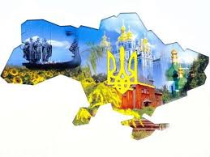
Щоб у серці жила
Батьківщина

Slide 2
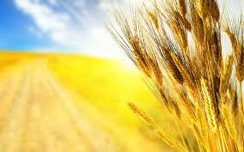


Slide 3

28 червня

Slide 4

Сходинка
«Державні символи України»
Прапор
Герб
Гімн
Державний прапор України..
А) зелено-червоний;
Б) синьо-жовтий;
В) жовто- синій;
Г) червоно-чорний.
Головними державними символами України є..
А) прапор, герб та історія;
Б) прапор, герб та гімн;
В) прапор, герб, гімн, історія;
Г) герб та гімн.
синьо-жовтий
Державним гербом України є…
А) тризуб;
Б) козак із мушкетом;
В) леопард;
Г) орел
Тризуб

Slide 5
Сходинка
«Державні символи України»
Ще не вмерла України ні слава,
ні воля…
Автором Державного гімна України є…
А) Тарас Шевченко;
Б) Павло Чубинський;
В) Леся Українка
Г)Микола Садовський.
Державним гімном України є пісня:
А) «Україно, Україно …»
Б) «Заповіт»;
В) «Ще не вмерла України ні слава, ні воля…»;
Г) «Каменярі».
Павло Чубинський

Slide 6
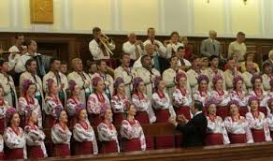
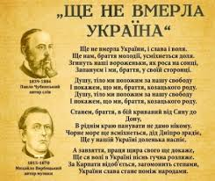
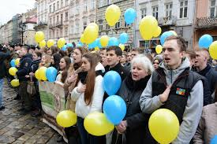
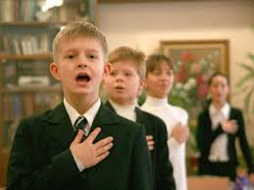
Указом президії Верховної Ради України від 15 січня 1992 року затверджено
Гімн України «Ще не вмерла України»

Slide 7
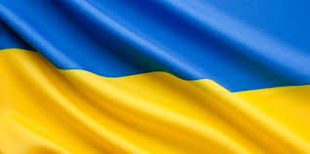
28 січня 1992 року Верховна Рада України затвердила ще один державний символ – прапор

Slide 8

19 лютого 1992 року Верховна Рада України визнала тризуб
малим Державним гербом

Slide 9

Наш герб — тризуб. У ньому сила
Отця небесного і сина.
Уважно придивись до нього —
На Духа схожий він Святого,
Що голубом злетів з небес
І у людських серцях воскрес.
Тризуб, немов сім'я єдина,
Де тато, мама і дитина
Живуть у мирі і любові
На Україні вольній, новій.
(В. Паронова)

Slide 10
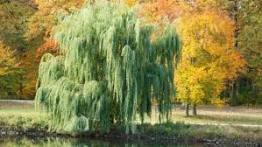
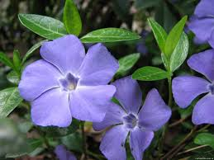
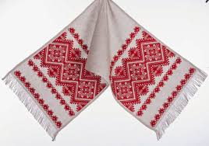
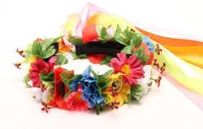
Сходинка «Народні символи»
Назвіть рослину, яку вважають символом України.
Підказка: нею прикрашають весільний хліб, вінок нареченої.
А) барвінок;
Б) троянда;
В) ромашка.
Важко уявити собі українську землю без цього дерева. Назвіть це дерево.
А) береза;
Б) бузок;
В) верба.
Ця річ є частиною українського національного костюма, а також він є , за повір’ям, оберегом від будь-якого лиха.
А) хустка;
Б) рушник;
В) вінок.
Назвіть народний оберіг українців, на якому подають хліб-сіль.
А) дощечка;
Б) рушник;
В) вишиванка.

Slide 11
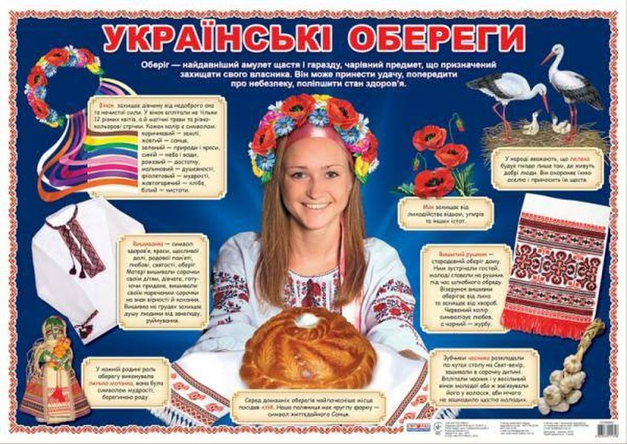

Slide 12
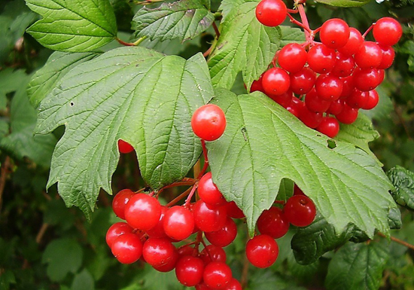
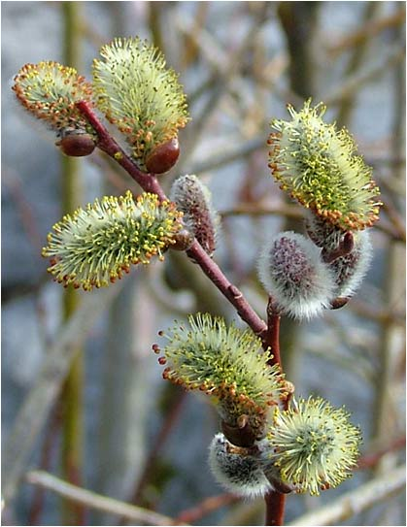
Без верби і калини
нема України

Slide 13
Сходинка «Визначні постаті України»
козаки
гетьмани
січові стрільці
воїни УПА
новітні Герої – воїни захисники рідної землі

Slide 14


Slide 15
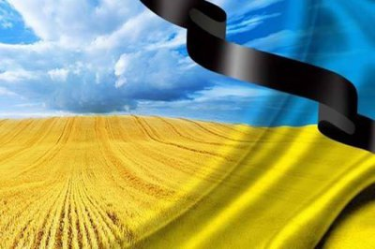
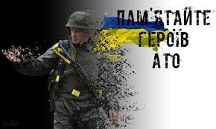
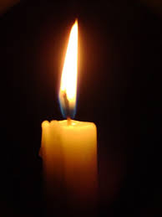
76 військовиків — уродженців Тернопільщини загинули у зоні АТО

Slide 16
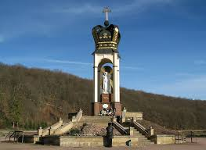
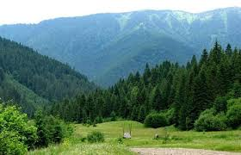
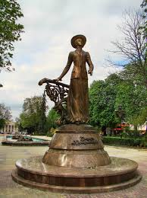
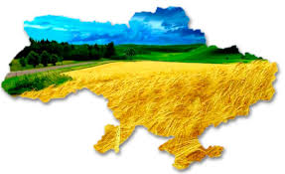
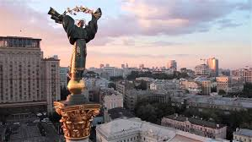
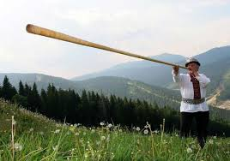
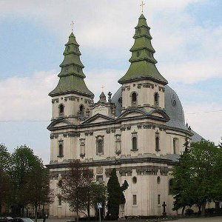
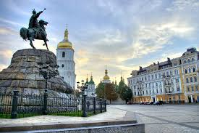
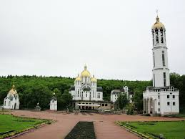
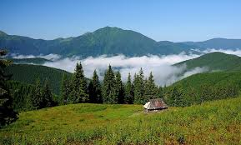
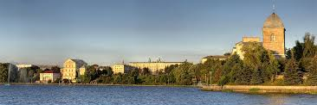
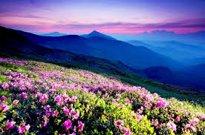
Сходинка “Подорожуємо Україною»

Slide 17
Материнський образ Батьківщини можна визначити такими словами:
Нема життя без України, бо Україна –
це мати яку не вибирають,
Бо Україна – це доля, що випадає раз на віку
Бо Україна – це пісня, яка вічна на цій землі.

Slide 18


Slide 19


Slide 20


Slide 21

